Slide 1
임베디드 기반 SW 개발 프로젝트
- AURIX TC275 보드 고장진단 프로그램 개발
1조
정원진, 최학희, 김수환, 황호성, 김우철

Slide 2
임베디드 기반 SW 개발 프로젝트 - AURIX TC275 보드 고장진단 프로그램 개발
1조
■ 과제 개요
실습 시 사용하는 보드의 가용성 확인을 위하여 간단한 입출력 테스트를 통한 고장 진단을 수행하는 프로그램
- 예상 입력단
1) 스위치 1/2
2) Rotation AD
- 입출력 연동방법
1) 인터럽트
2) 타이머
- 예상 출력단
1) LED D12/D13
2) RGB LED
3) Buzzer

Slide 3
임베디드 기반 SW 개발 프로젝트 - AURIX TC275 보드 고장진단 프로그램
1조
■ 개발 일정 및 개발 환경 1. 개발 담당 및 일정 2. 개발 환경 - 개발 언어: C
- IDE: AURIX Development Studio
- MCU: TC275 - Board: Hitex ShieldBuddy TC275, Easy Module Shield V1 (w/ Switch, LED, RGB_LED, Buzzer, Potentiometer)
 |  | 9/26 오후 | 9/27 오전 | 9/27오후 | 10/4 오전 | 10/4 오후 | 10/5 오전
LED (RGB_BR) (정원진) | 개발
 | 검증/유지 보수
Potentiometer (황호성) | 개발
 | 검증/유지 보수
LED (RGB_BR) (김우철) | 개발
 | 검증/유지 보수
Buzzer (김수환) | 개발
 | 검증/유지 보수
통합 및 문서 (최학희) | 통합
 | 계획서
개발 계획서
결과 보고서

Slide 4
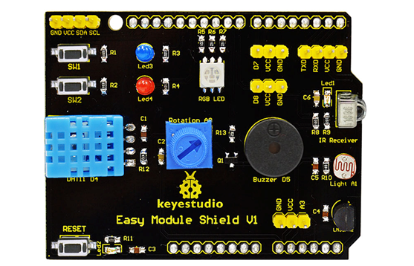
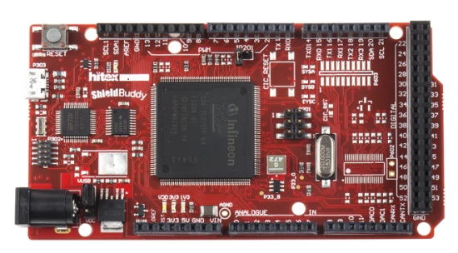
임베디드 기반 SW 개발 프로젝트 - AURIX TC275 보드 고장진단 프로그램
1조
■ HW 연결 구조
1. 연결 구조
모듈 |  | Easy Module Shield V1 | TC275 PIN | 사용 기능
SW1 |  | D2 | P02_0 | GPIO
SW2 |  | D3 | P02_1 | GPIO
RGB_LED | Red | D9 | P02_7 | GPIO, Timer
 | Green | D10 | P10_5 | GPIO, Timer
 | Blue | D11 | P10_3 | GPIO, Timer
Buzzer |  | D5 | P02_3 | PWM
Potentiometer |  | A0 | SAR4_7 | ADC

Slide 5
임베디드 기반 SW 개발 프로젝트 - AURIX TC275 보드 고장진단 프로그램
1조
■ 시스템 아키텍처
System
Input
Output
Switch1
Digital Input
LED OFF
LED2
LED On(Dimming)
Potentiometer
Analog Input
LED On(Dimming)
LED1
Timer
Timer Count
LED On/Off
RGB_LED
Switch2
Digital Input
Buzzer On
Buzzer

Slide 6
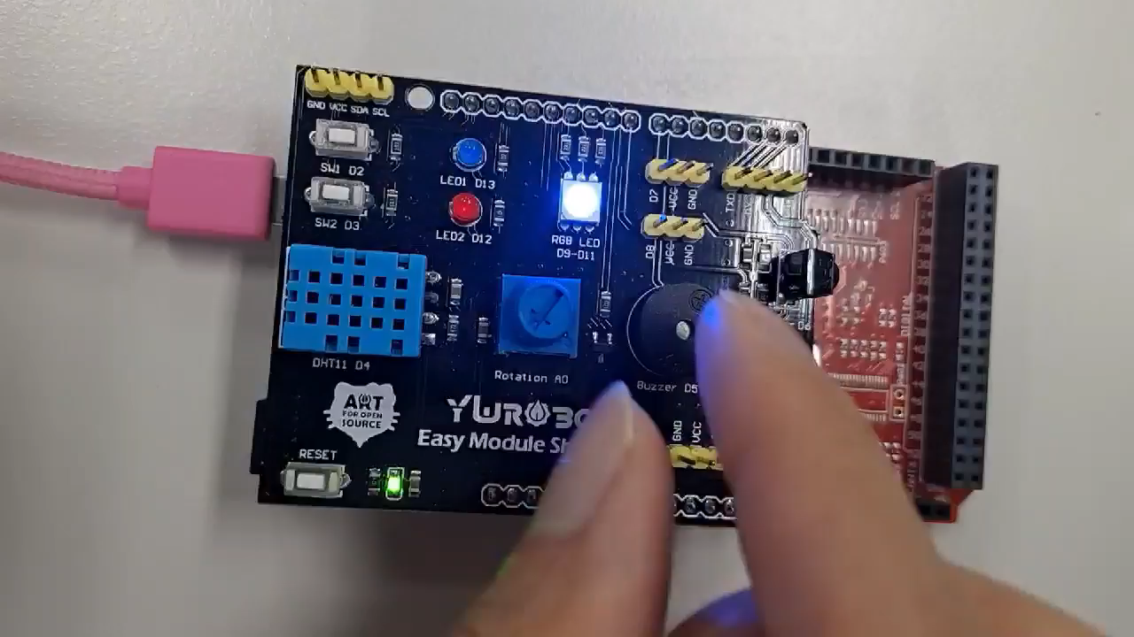
임베디드 기반 SW 개발 프로젝트 - AURIX TC275 보드 고장진단 프로그램
1조
■ 시연 동영상

